Slide 1
第12周工作汇报
2026-03-23
何伟

Slide 2
第12周工作内容
本周准备TAO刻度整改方案实验平台搭建；
尝试搭建了Autodesk vault服务器

Slide 3
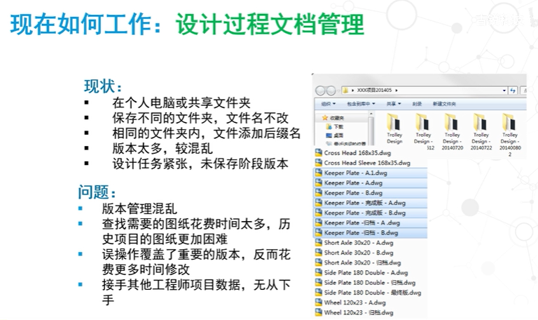

Slide 4
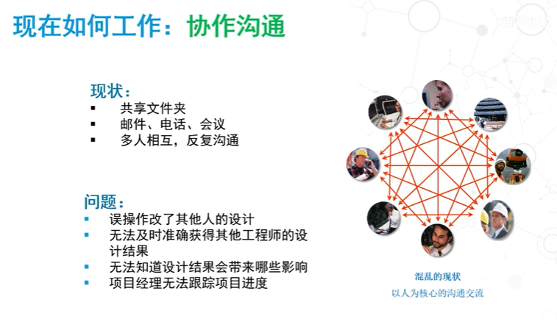

Slide 5
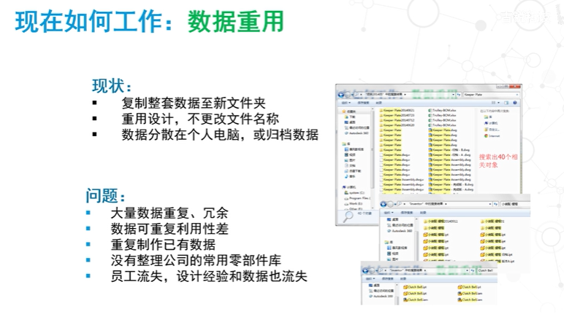

Slide 6
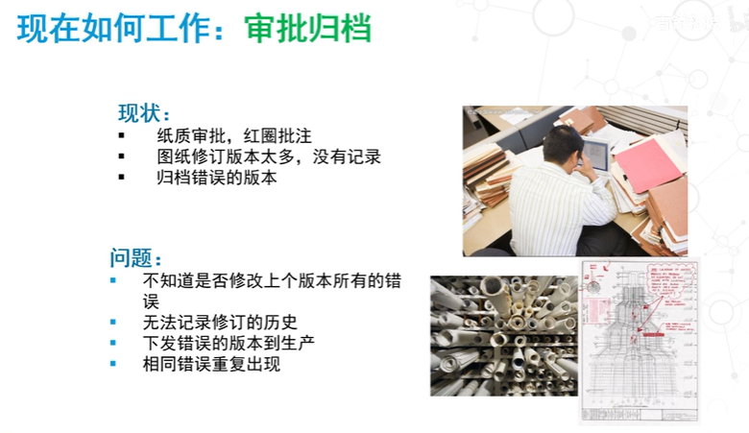

Slide 7

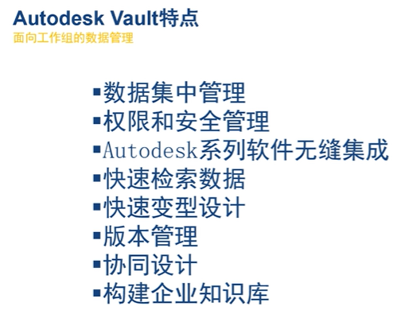
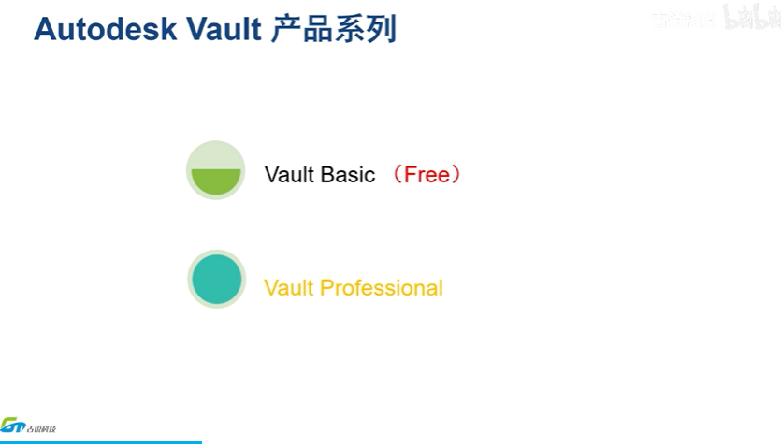


Slide 8

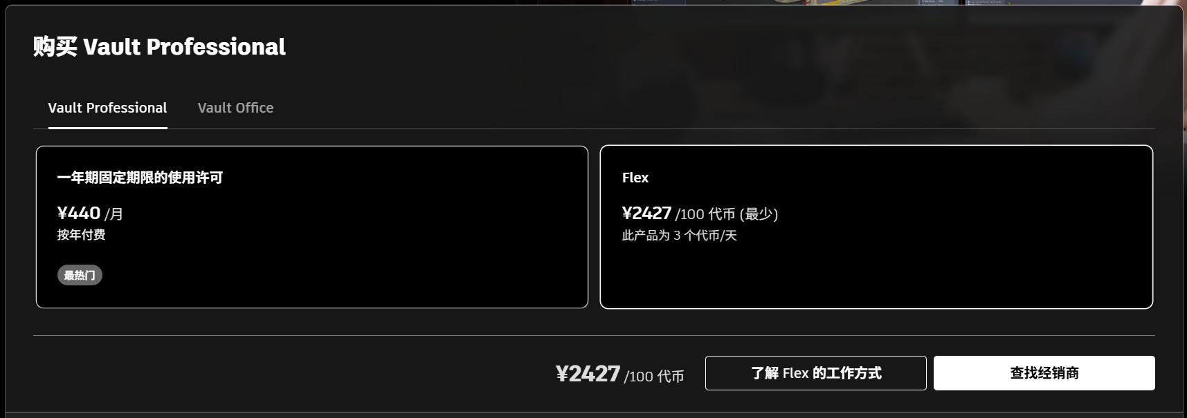
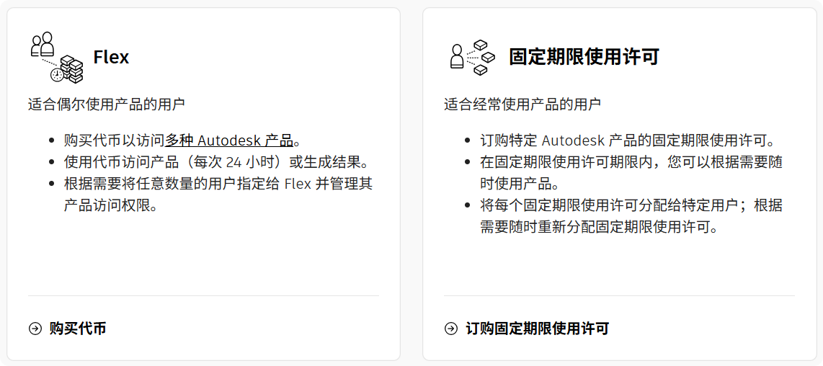

Vault 服务器要求：
操作系统
Windows Server 2019、2022* Standard、Datacenter
Microsoft Windows 10、11* Professional、Enterprise（仅限 Vault Basic）
单个站点
Microsoft SQL Server 2019 Express、Standard、Enterprise (CU29)
Microsoft SQL Server 2022 Express**、Standard、Enterprise (CU16)
CPU
单个站点：2.5 GHz 或更高（最低要求）、3 GHz 或更高（建议）
内存
单个站点：8 GB RAM（最低要求）、16 GB RAM（建议）
磁盘空间
单个站点：100 GB 磁盘空间（最低要求）、200 GB 磁盘空间（建议）
Vault Client 要求
操作系统
Microsoft Windows 10* Professional、Enterprise
Microsoft Windows 11* Professional、Enterprise
CPU：1.6 GHz 或更高（最低要求）、3 GHz 或更高（建议）
内存：4 GB RAM（最低要求）、8 GB RAM（建议）
磁盘空间：10 GB 磁盘空间（最低要求）、30 GB 磁盘空间（建议）
瘦客户端
浏览器：Microsoft Edge、Google Chrome、Mozilla Firefox、Apple Safari

Slide 9

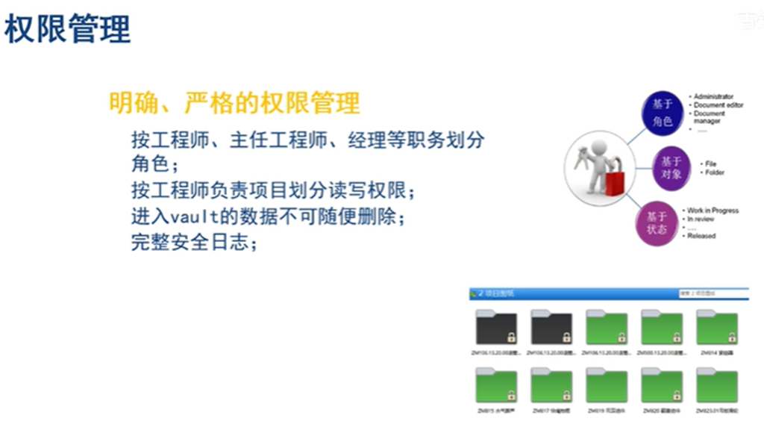
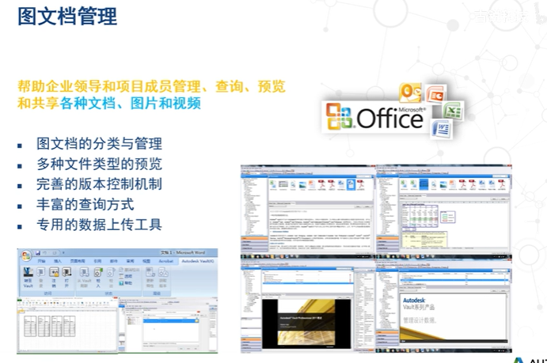
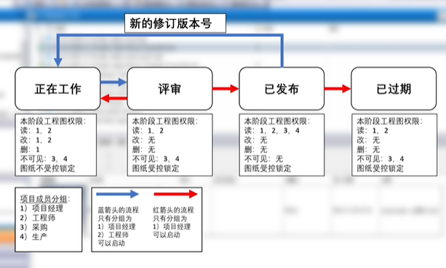

Slide 10
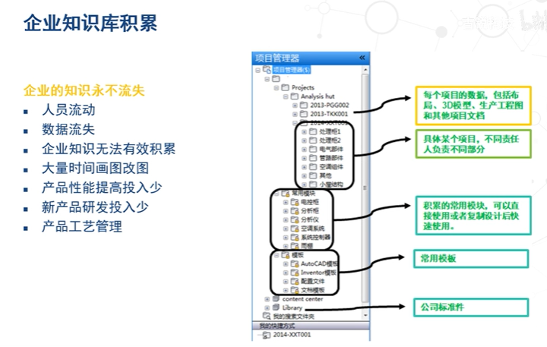
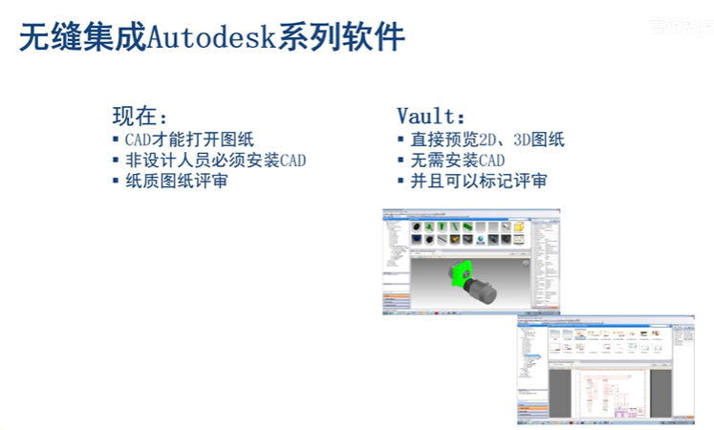
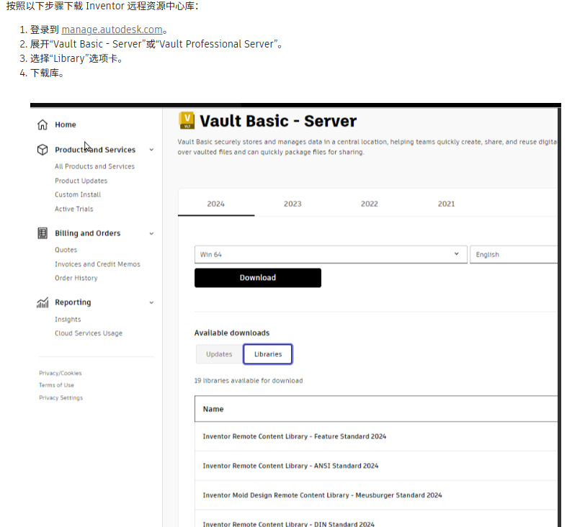
AutoDesk Vault使用方法培训教程
Vault 项目手册_哔哩哔哩_bilibili（欧特克中国）
Autodesk - Account

